Slide 1
Stáž Slovensko - Žilina
Karolína Šedivá, M3.A.
Číslo projektu: 2021-1-CZ01-KA121-VET-000010087

Slide 2
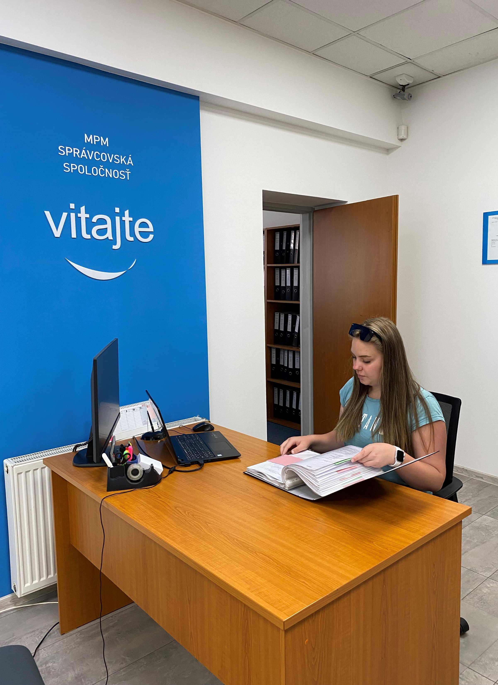
MPM SPRÁVCOVSKÁ SPOLOČNOSŤ, s.r.o.
Místo: Bratislavská 612/18, 010 01 Žilina
Datum: od 30.5. do 10.6.2022

Slide 3
ORGANIZAČNÍ STRUKTURA FIRMY
Ředitel firmy: PhDr. Boris Schubert
Vedoucí klientského centra: Martina Rogozinská
Ostatní zaměstnanci

Slide 4
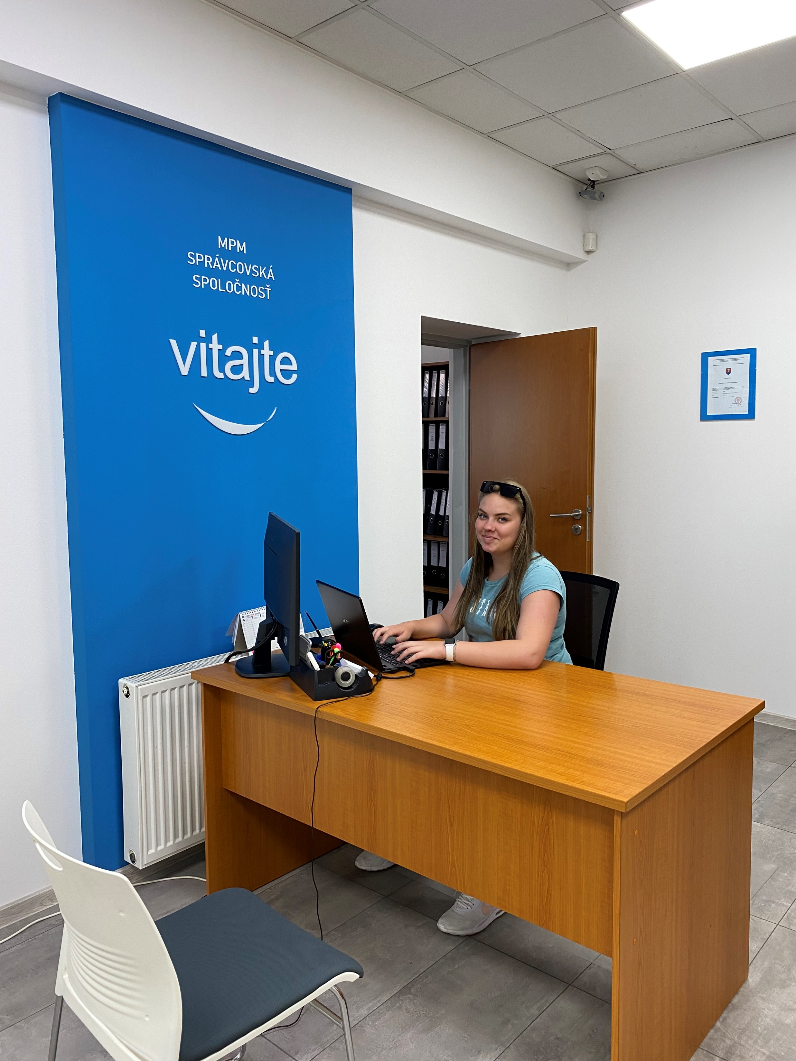
POPIS ČINNOSTI
Práce v programu Domus a Finus
Kopírování a skenování dokumentů
Skartování dokumentů
Zakládání dokumentů do šanonů k archivaci
Vytváření a vyplňování voucherů
pro zaměstnance
Třídění korespondence
Psaní dopisů

Slide 5
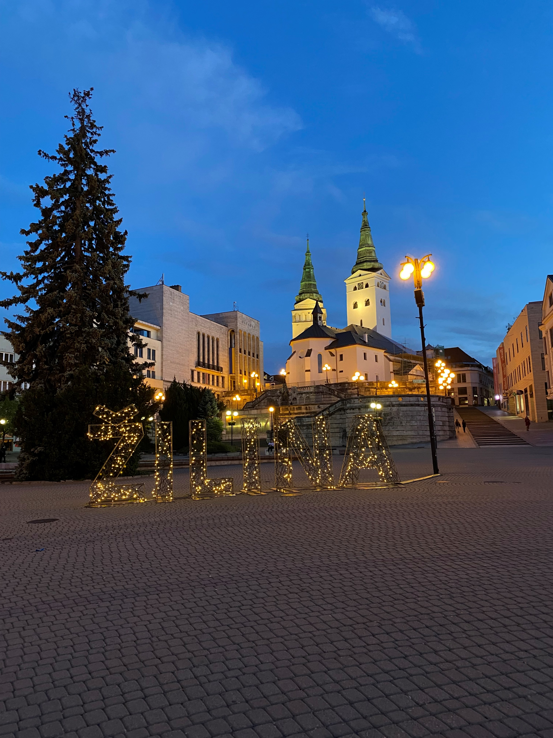
VOLNOČASOVÉ AKTIVITY
Plavání
Jízda na koloběžce/ kole
Procházky v parku
Výlety po okolí
Odpočinek

Slide 6
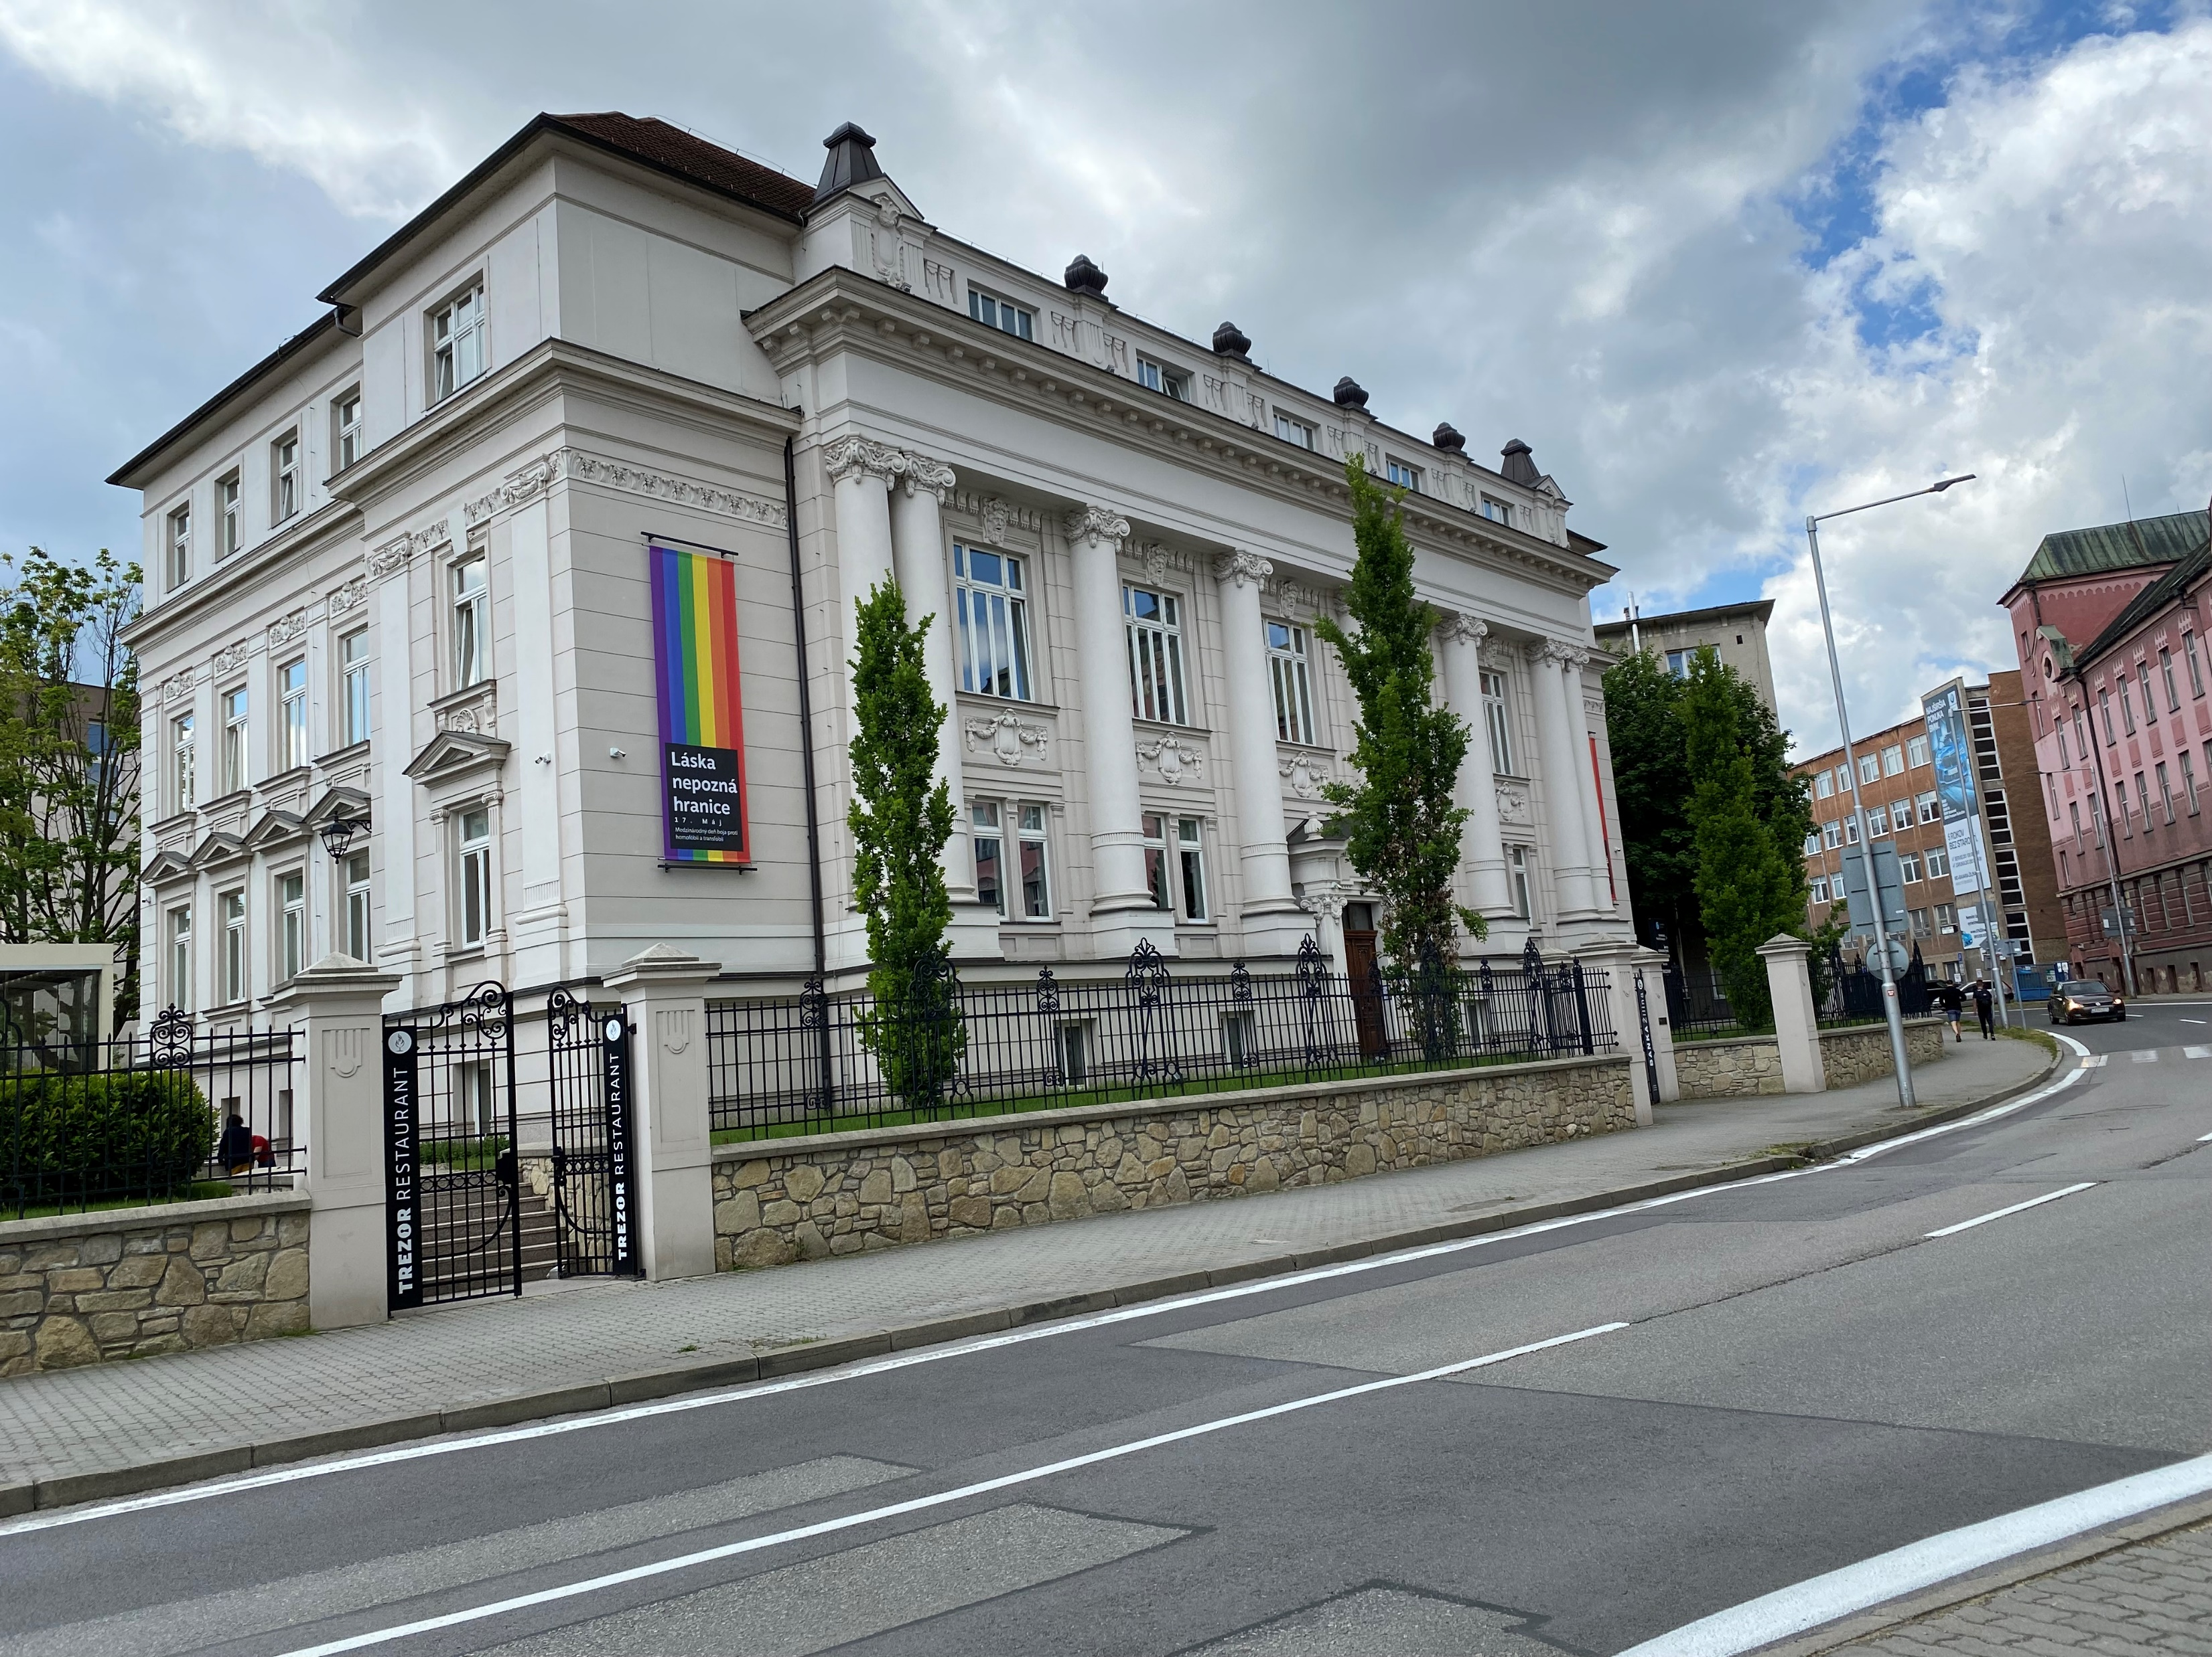
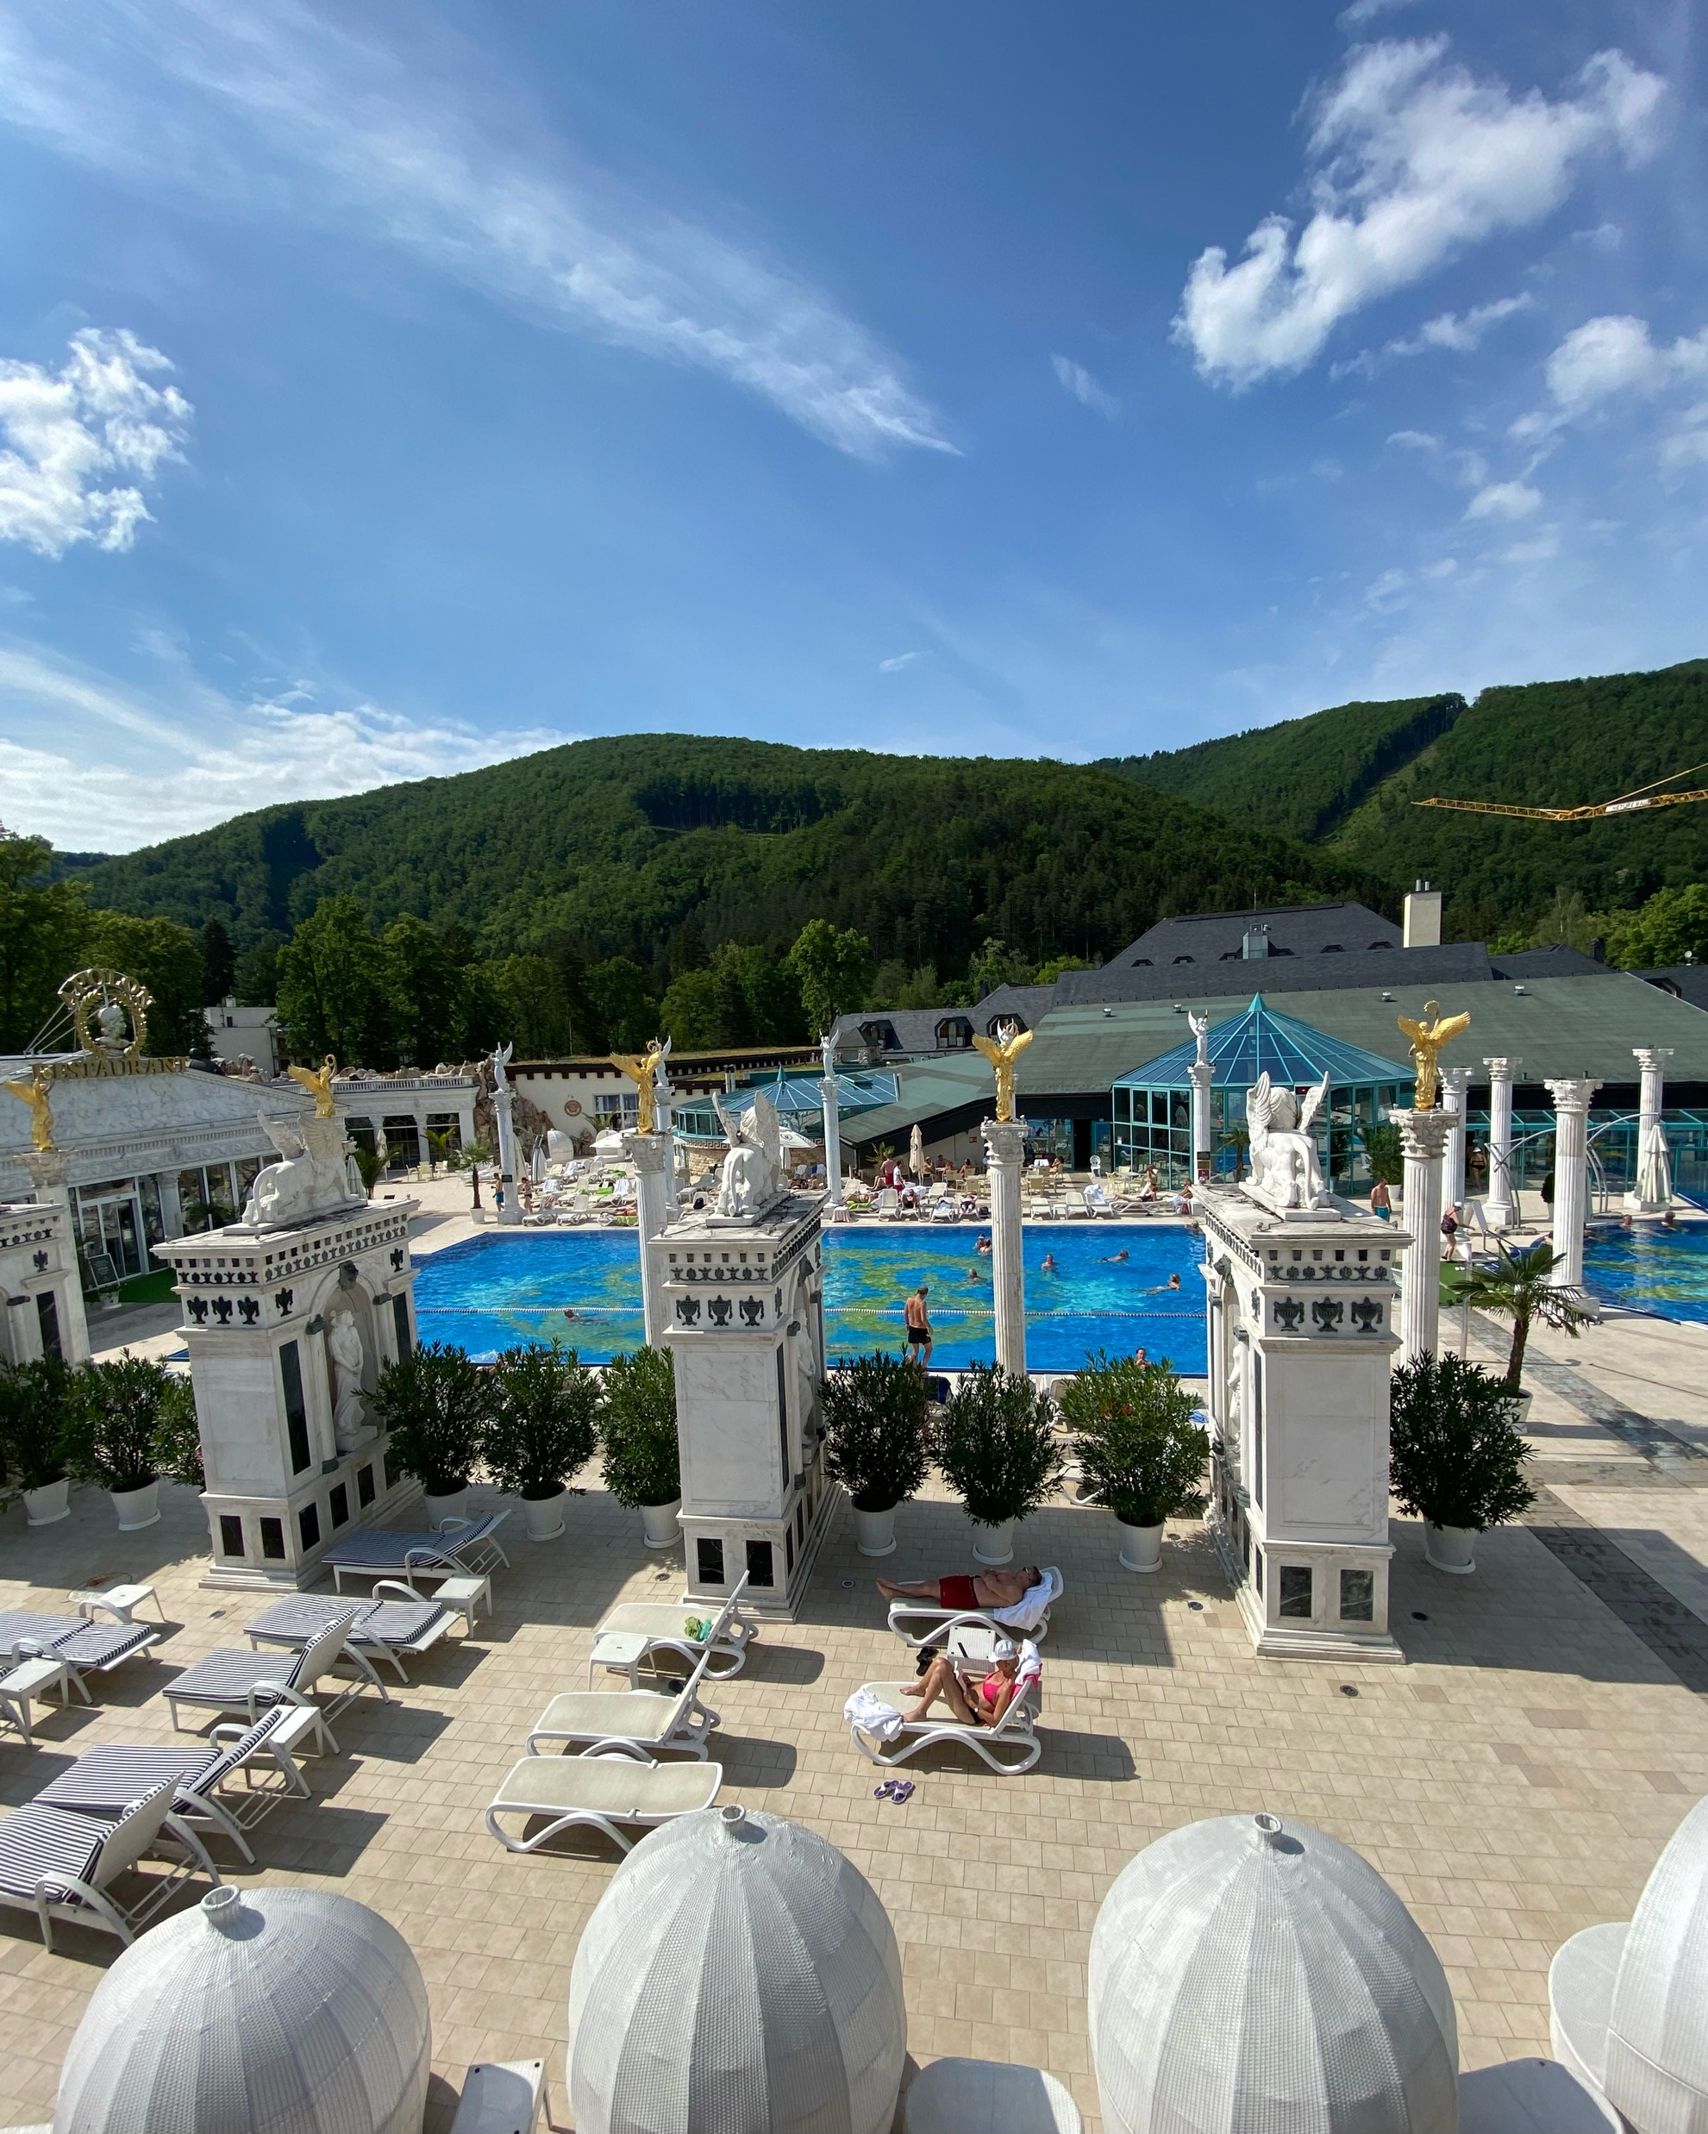
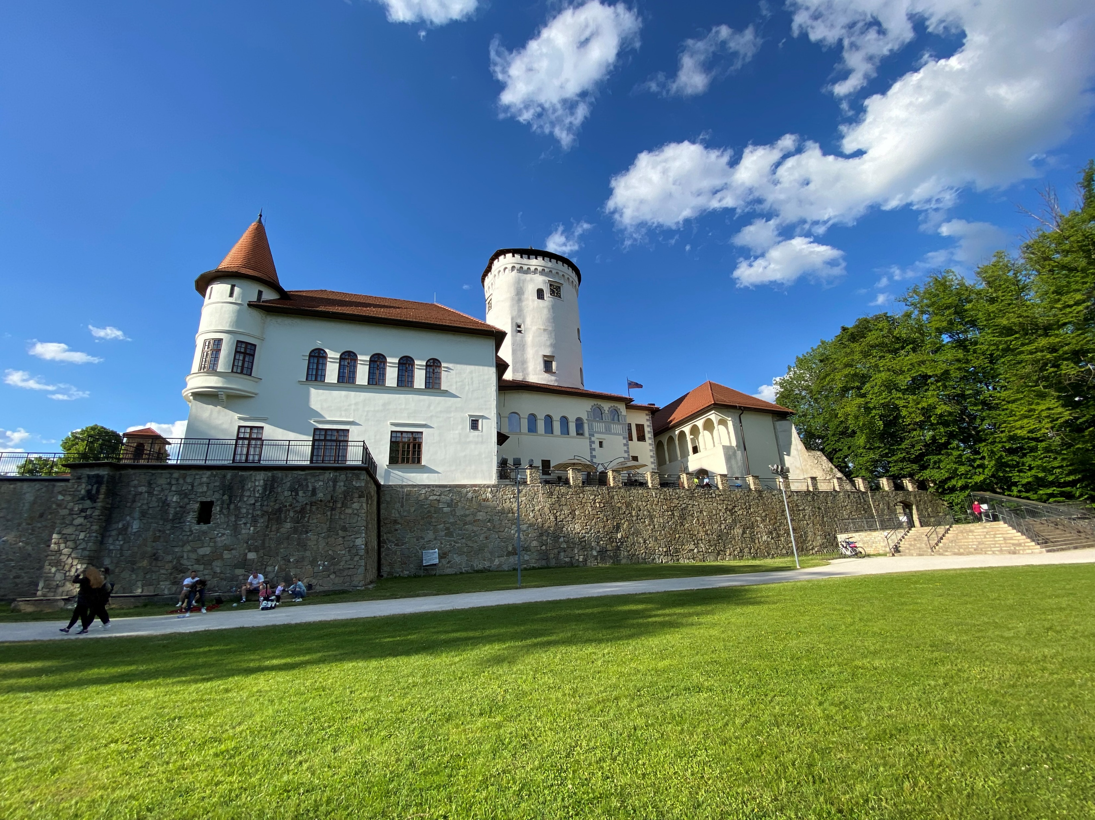
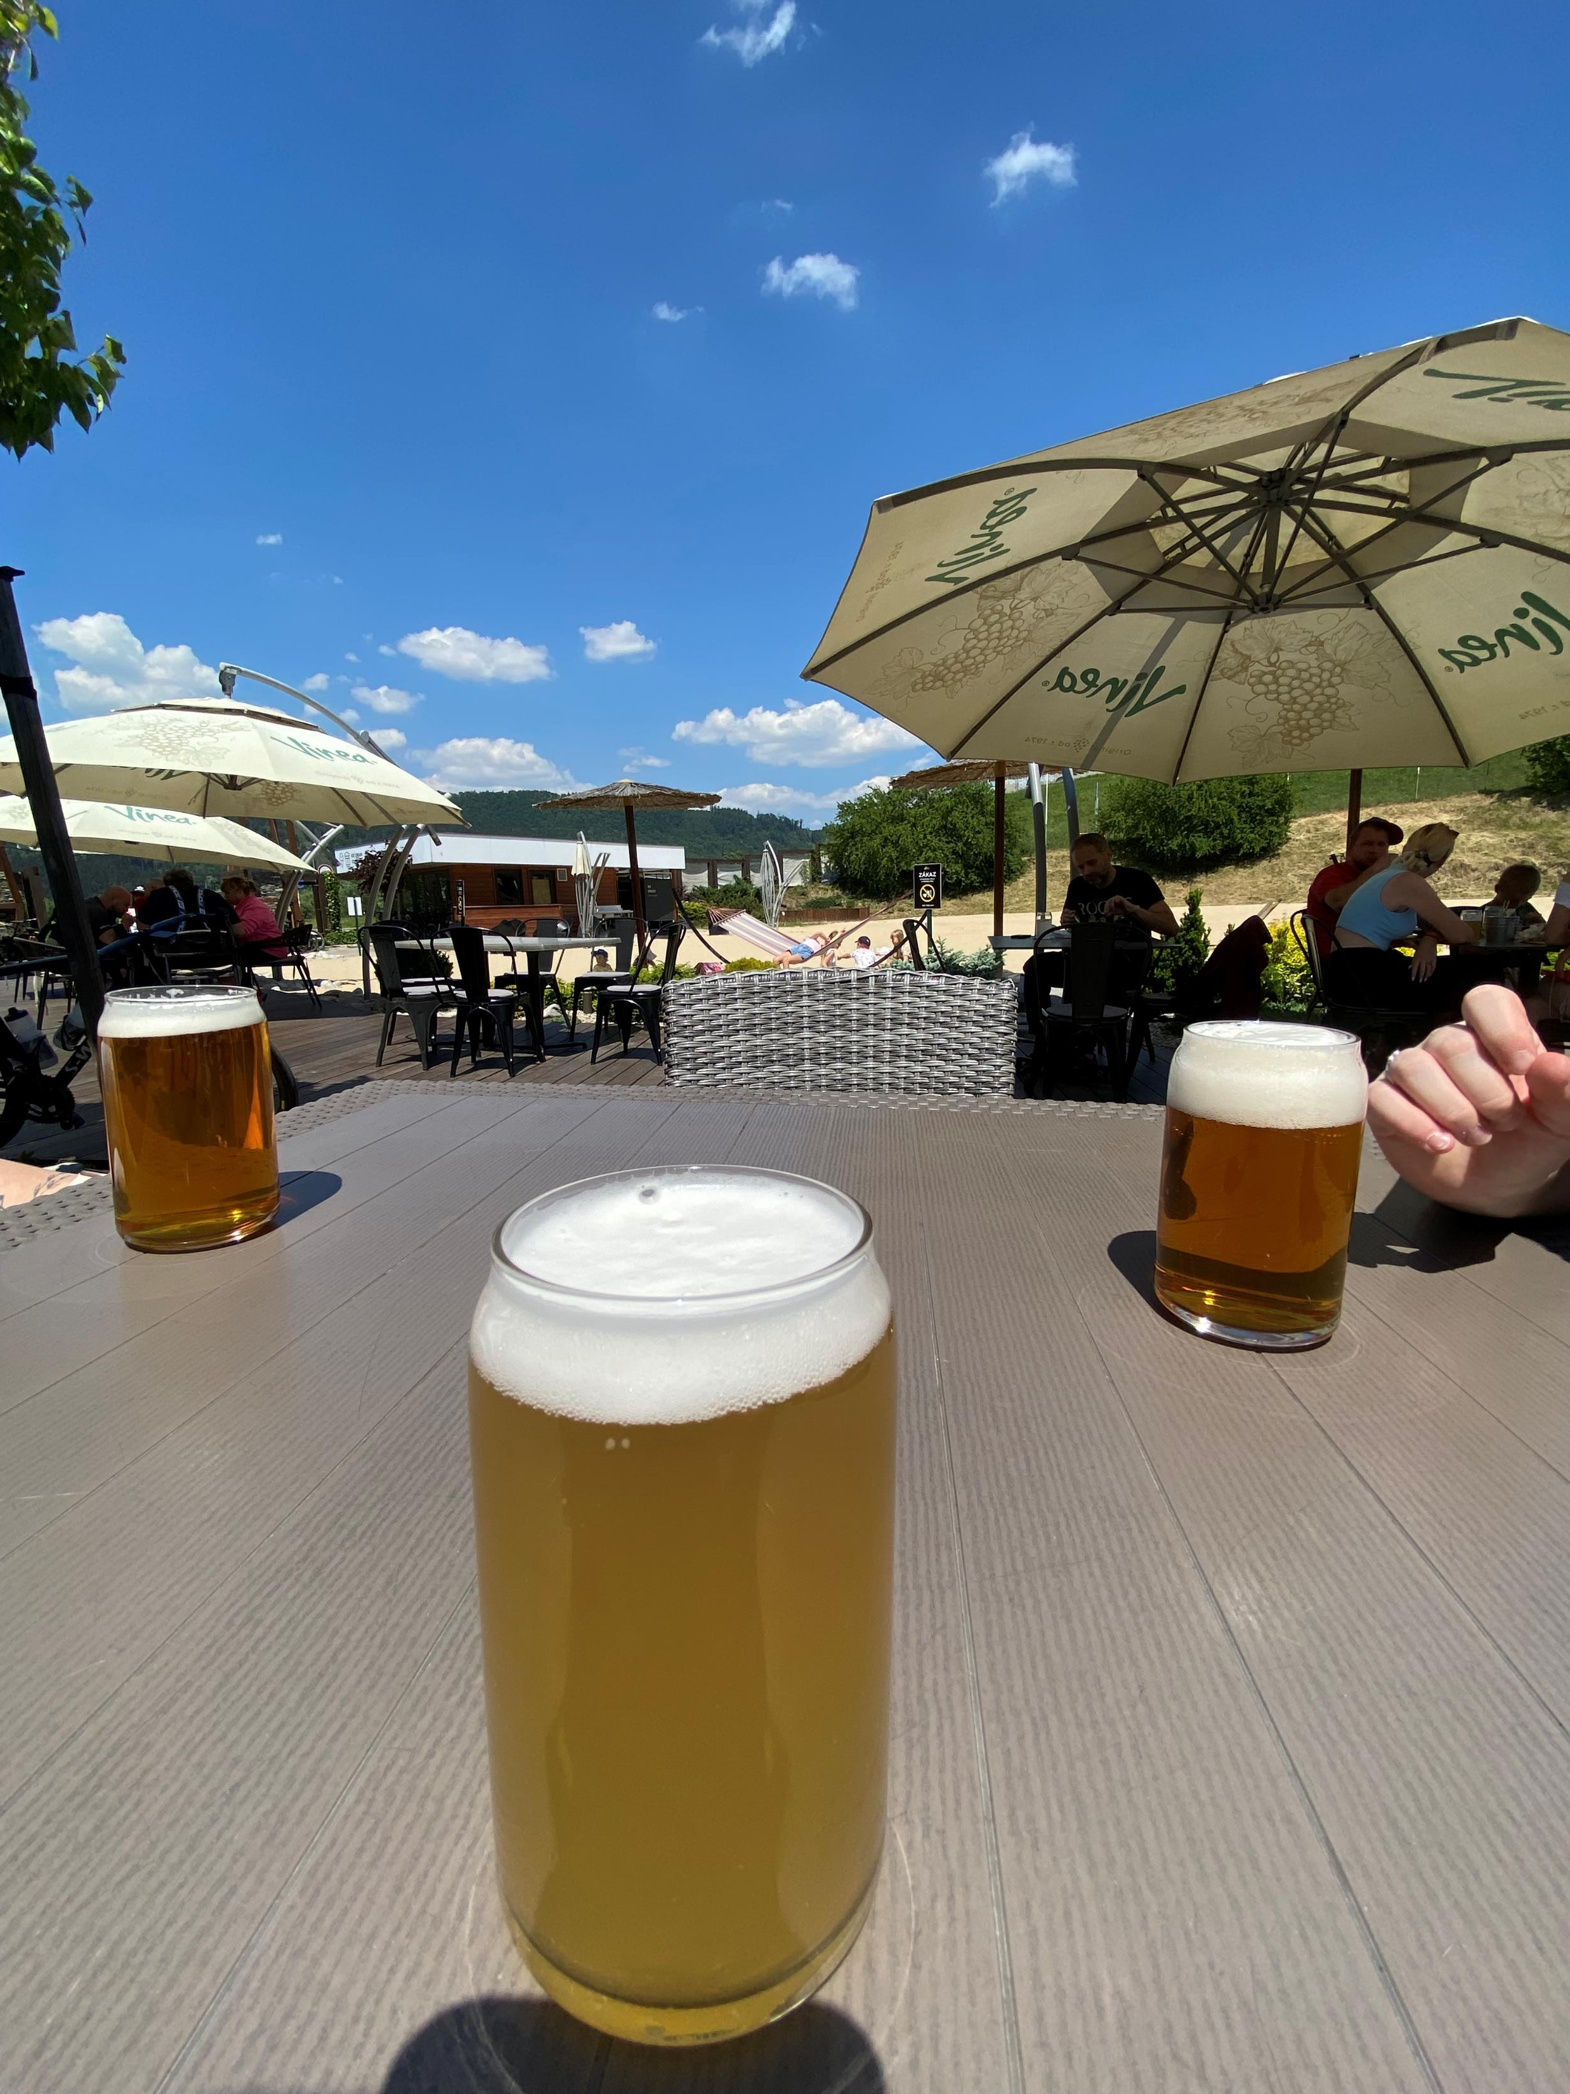
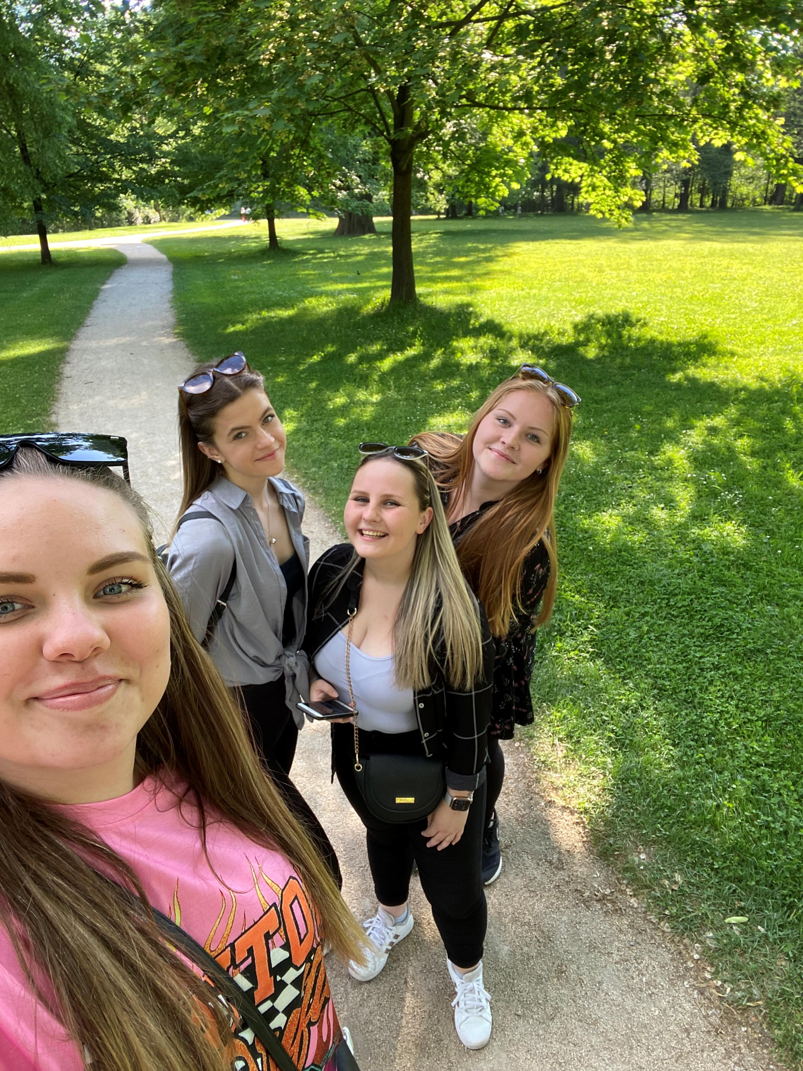
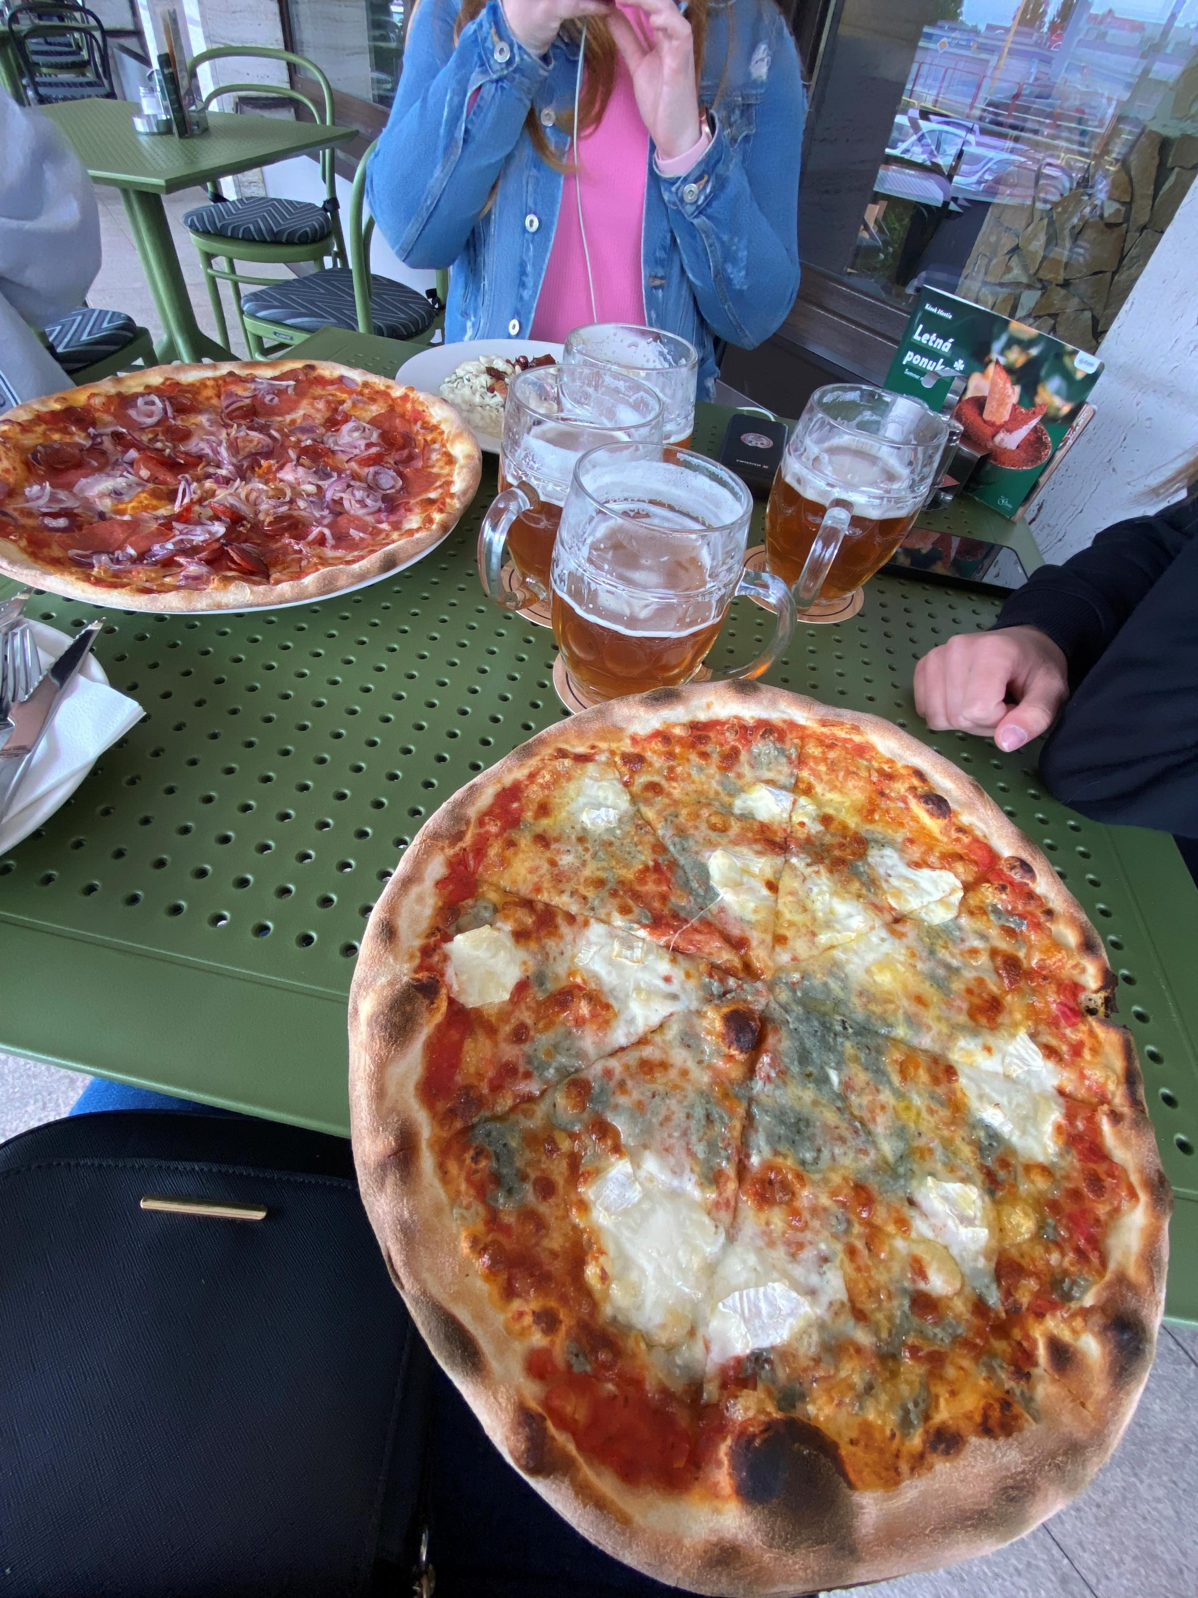
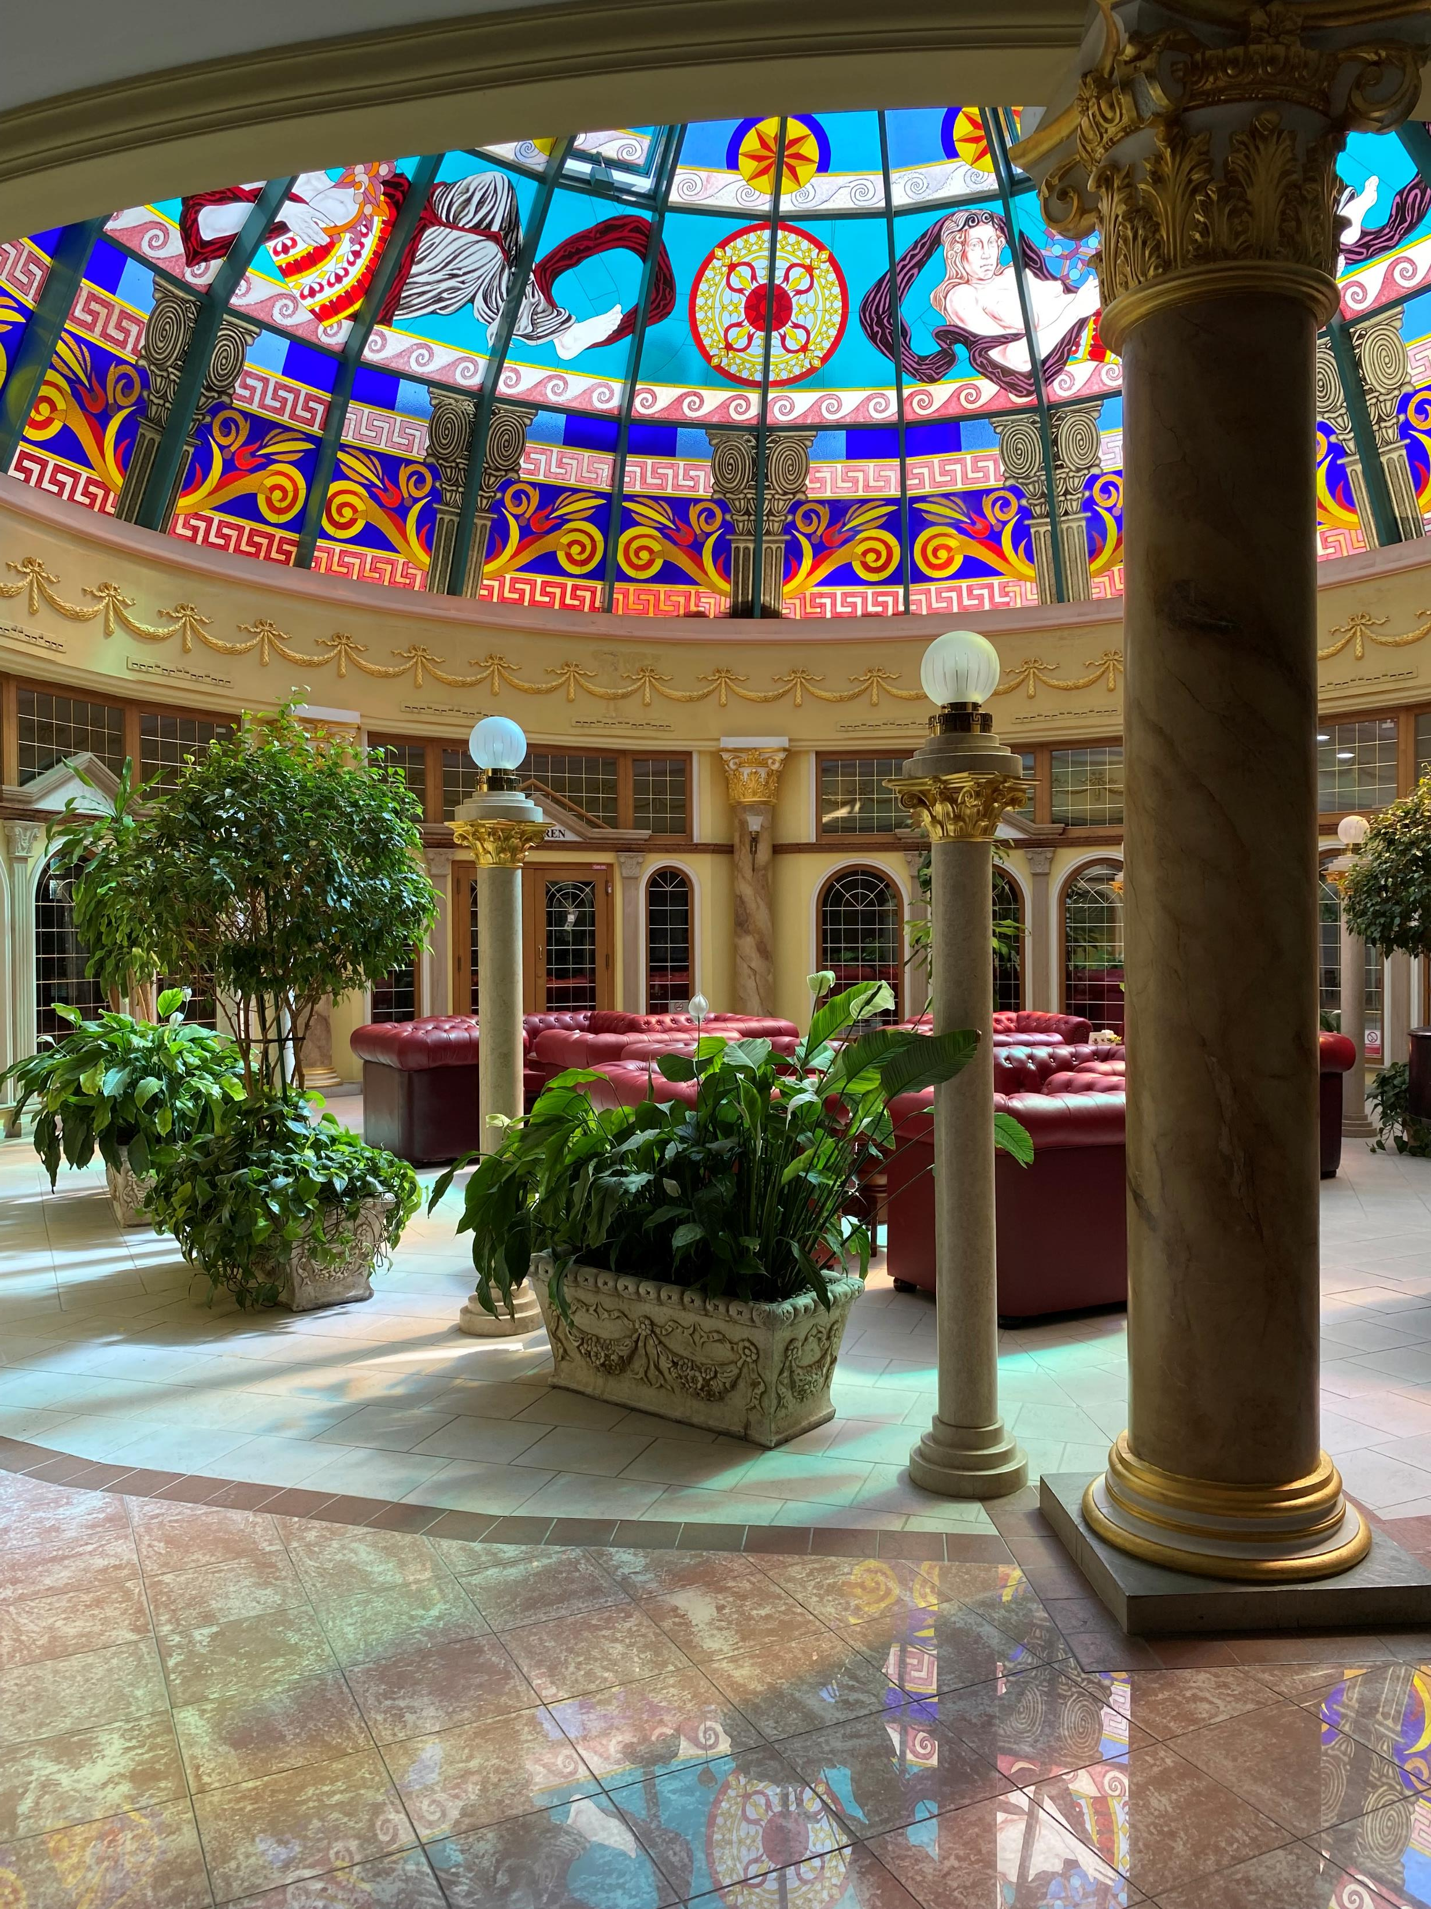
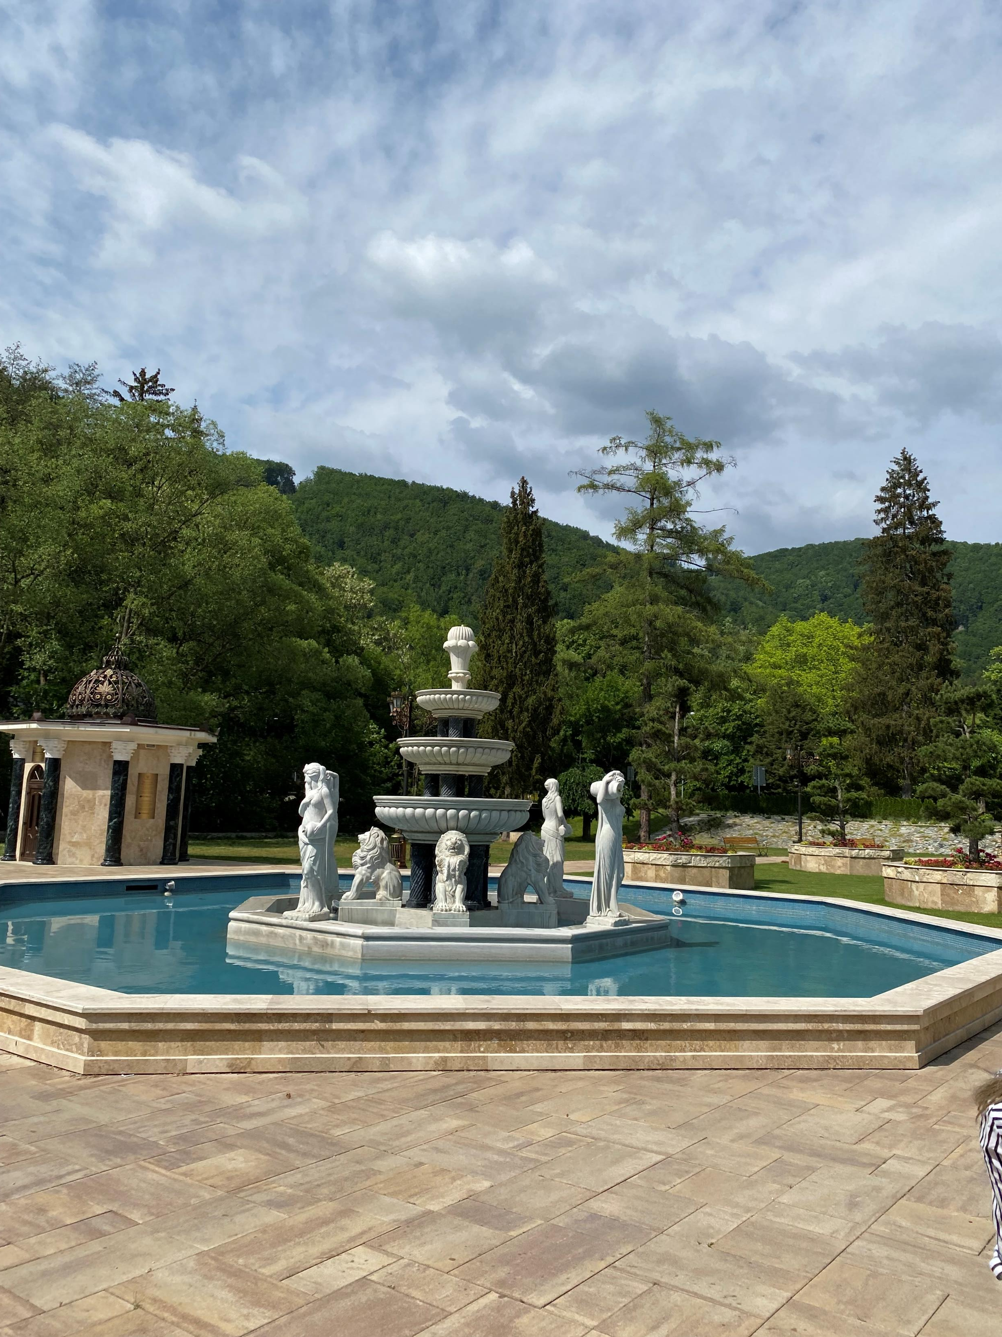
VOLNOČASOVÉ AKTIVITY

Slide 7
PŘÍNOS
Rychle řešení vzniklých problémů
Naučila jsem se pracovat v programu DOMUS a FINUS​
Naučila jsem se více ze slovenské kultury
Zlepšila jsem si práci v programu excel

